Slide 1
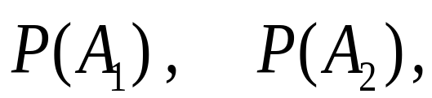
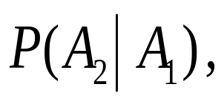
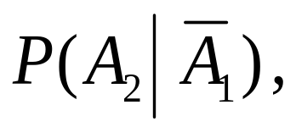
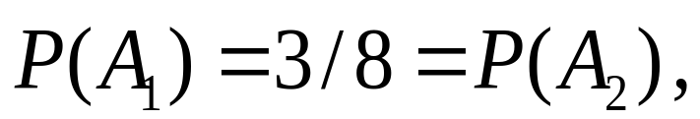
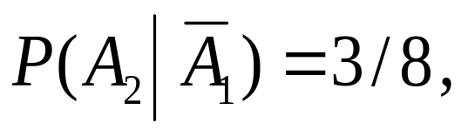
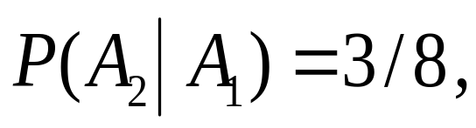

1.4 事件的独立性
例1 已知袋中有5只红球, 3只白球.从袋中
有放回地取球两次,每次取1球.设第 i 次取
得白球为事件 A_{i} ( i =1, 2 ) .求
解

Slide 2
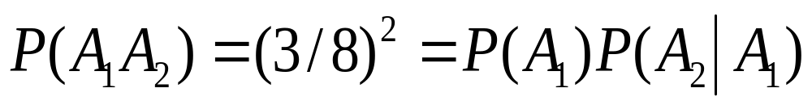
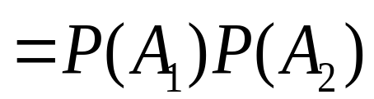

事件 A₁ 发生与否对 A₂ 发生的概率没有影响可视为事件A₁与A₂相互独立
定义
设 A , B 为两事件，若
则称事件A与事件 B 相互独立

Slide 3



两事件相互独立的性质
两事件 A 与 B 相互独立是相互对称的
若
若
若
则“事件 A 与 事件 B 相互独立”和
“事件 A 与 事件 B 互斥”
不能同时成立 (自行证明)

Slide 4
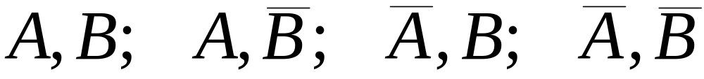

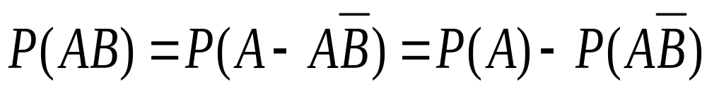
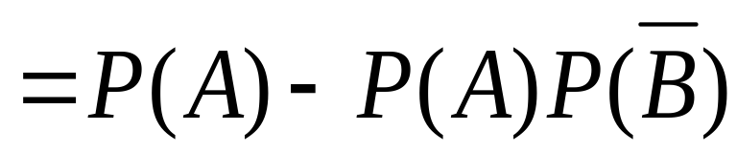
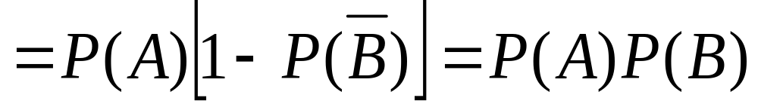
四对事件
任何一对相互独立,则其它三对也相互独立
试证其一
事实上

Slide 5
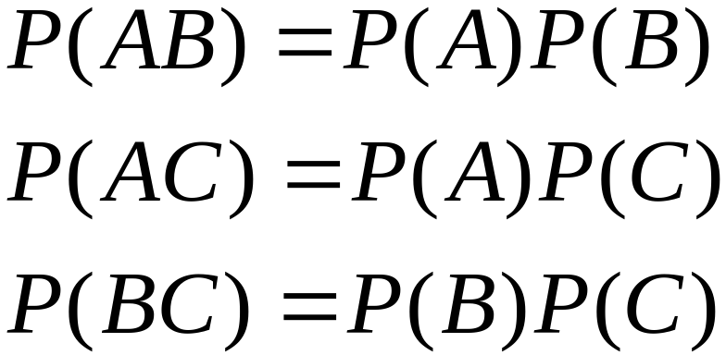

定义
三事件 A, B, C 相互独立
是指下面的关系式同时成立：
(1)
(2)
注：1) 关系式(1) (2)不能互相推出
2)仅满足(1)式时,称 A, B, C 两两独立
A, B, C 相互独立
A, B, C 两两独立

Slide 6
例2 有一均匀的八面体, 各面涂有颜色如下
1 2 3 4 5 6 7 8
R R R R
W W W W
Y Y Y Y
将八面体向上抛掷一次, 观察向下一面
出现的颜色。
本例说明不能由关系式(2)推出关系式(1)

Slide 7
伯恩斯坦反例
例3 一个均匀的正四面体， 其第一面染成红色，第二面染成白色 ， 第三面染成黑色，而第四面同时染上红、白、黑三种颜色.现以 A ， B，C 分别记投一次四面体出现红、白、黑颜色朝下的事件，问 A，B，C是否相互独立?
本例说明不能由关系式(1)推出关系式(2)

Slide 8
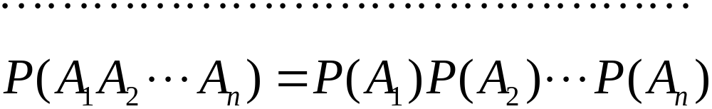
定义
n 个事件 A₁, A₂, …, A_{n} 相互独立
是指下面的关系式同时成立
常由实际问题的意义
判断事件的独立性

Slide 9


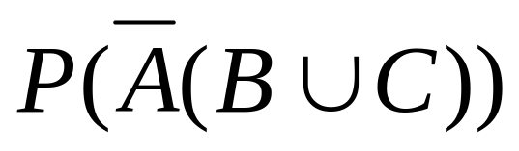
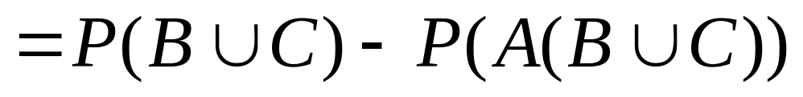


例4 已知事件 A, B, C 相互独立,证明事件
与
也相互独立
证

Slide 10
命 题
若 n 个事件 A₁, A₂, …, A_{n} 相互独立,将这 n 个事件任意分成 k 组,同一个事件不能同时属于两个不同的组,则对每组的事件进行求和、积、差、逆等运算所得到的 k 个事件也相互独立.

Slide 11

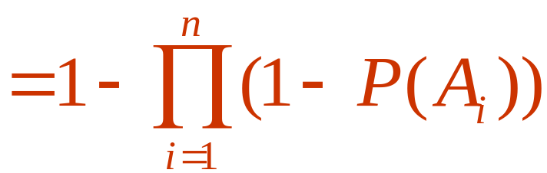
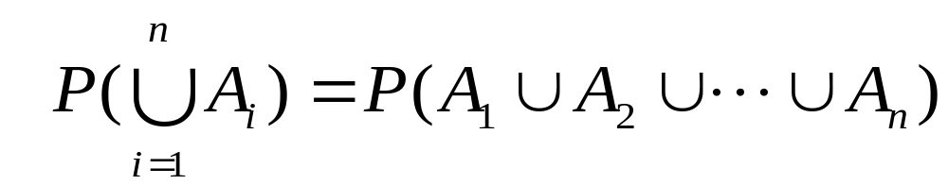
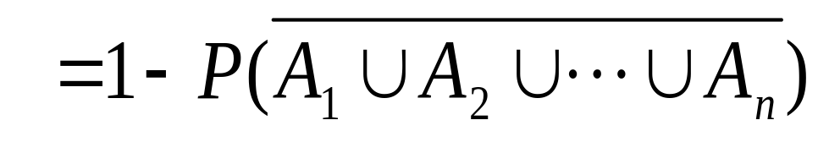
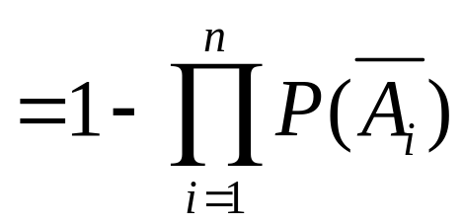
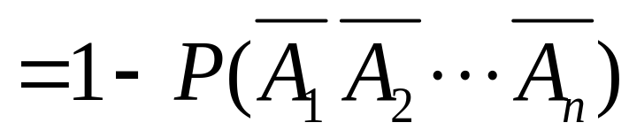
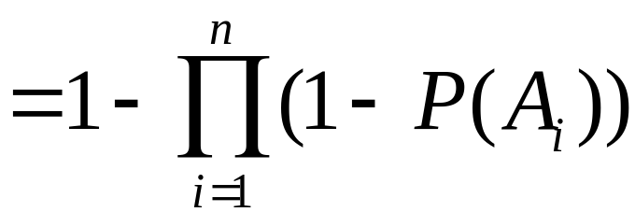
利用独立事件的性质
计算其并事件的概率
若 A₁, A₂, …, A_{n} 相互独立, 则

Slide 12

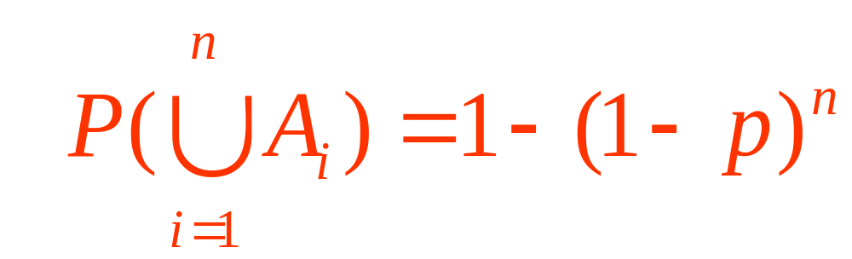
特别，
当 ，则

Slide 13
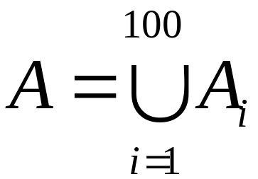
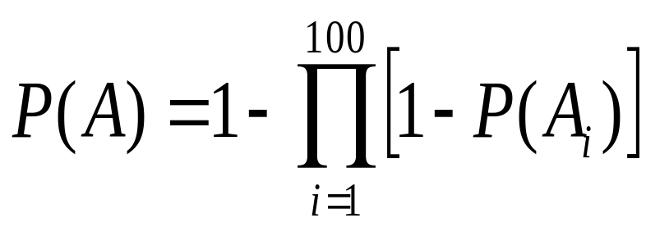
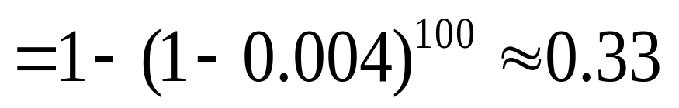
例5 设每个人的血清中含肝炎病毒的概率为0.4%, 求来自不同地区的100个人的血清混合液中含有肝炎病毒的概率
解 设这100 个人的血清混合液中含有肝炎病毒为事件 A, 第 i 个人的血清中含有肝炎病毒为事件 A_{i} i =1,2,…,100
则

Slide 14
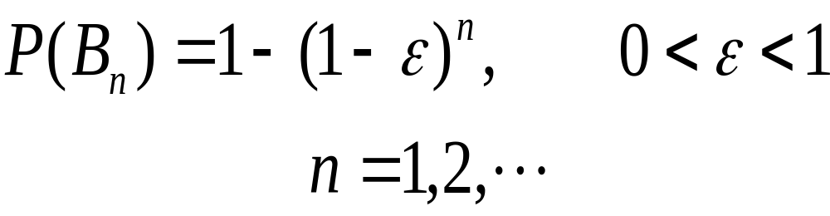
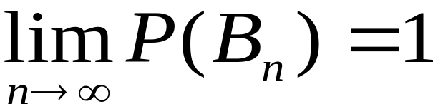
若B_{n} 表示 n 个人的血清混合液中含有肝炎病毒，则
—— 不能忽视小概率事件,
小概率事件迟早要发生

Slide 15
例6
系统的可靠性问题
一个元件(或系统)能正常工作的概率称为元件(或系统)的可靠性
系统由元件组成,常见的元件连接方式：
串联
1
2
1
并联
2

Slide 16
设 两系统都是由 4 个元件组成,每个元件正常工作的概率为 p , 每个元件是否正常工作相互独立.两系统的连接方式如下图所示,比较两系统的可靠性.
A₁
A₂
S₁:
B₁
B₂
A₁
A₂
S₂:
B₁
B₂

Slide 17
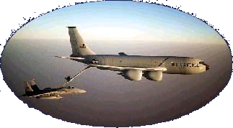
例7 甲、乙、丙三人同时对飞机进行射击, 三人击中的概率分别为 0.4, 0.5, 0.7, 飞机被一人击中而被击落的概率为0.2 ,被两人击中而被击落的概率为 0.6 , 若三人都击中飞机必定被击落, 求飞机被击落的概率.
解
A, B, C 分别表示甲、乙、丙击中飞机 ,

Slide 18
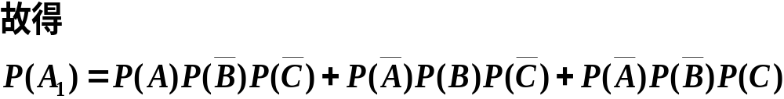



Slide 19





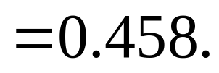
设H={飞机被击落}，则
H=HA₁+HA₂+HA₃
因而,由全概率公式得飞机被击落的概率为
依题意，
P(H|A₁)=0.2, P(H|A₂)=0.6,
P(H|A₃)=1
P(H)=P(A₁)P(H|A₁)+ P(A₂)P(H|A₂)
+ P(A₃)P(H|A₃)

Slide 20
作业：P59
习题1.5： 5(2),8,9(2),24

